Slide 1
Le Haut-parleur
TAI - Voix & Image 2011
Fouché Alexis Aurélien David Adrien Ramos

Slide 2
Plan
I – Principe du Haut-parleur
II – Transformation énergie électrique
vers énergie mécanique
III – Transformation énergie mécanique
vers énergie acoustique
IV – Spécialisation des Haut-parleurs

Slide 3
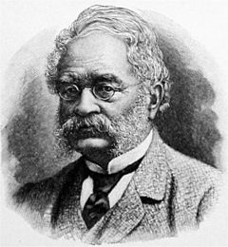
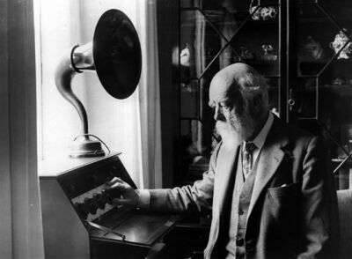
Introduction
1877 - Siemens (Allemagne) dépose le premier brevet du haut-parleur électrique
1898 Lodge (Angleterre) dépose un autre brevet du haut-parleur électrique
1924 Chester W. Rice et Edward W. Kellog
de la General Electric (USA) déposent
un brevet pour un modèle de haut-parleur
à bobine mobile.
Werner von Siemens
Lodge devant son haut-parleur développé en 1897.

Slide 4
I – Principe du Haut-Parleur A) Les haut-parleurs életrodynamiques
Le plus largement utilisé (99%)
Sa fonction :
Recevoir signal audio (énergie électrique) et le convertir en énergie mécanique (bobine mobile).
Transformer cette énergie mécanique en énergie acoustique (membrane).

Slide 5
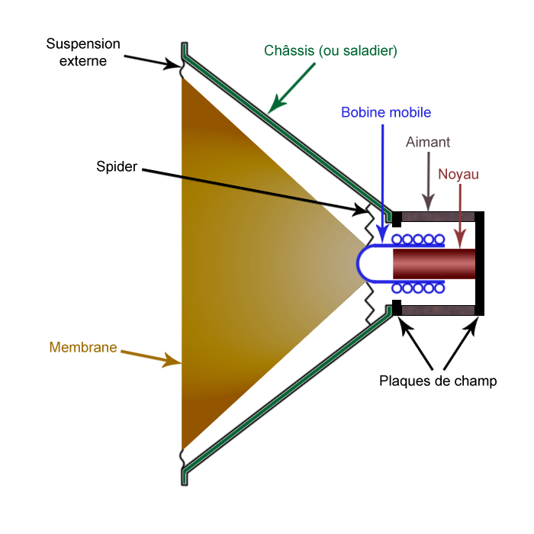
I – Principe du Haut-Parleur A) Les haut-parleurs életrodynamiques
La bobine mobile se met en mouvement lorsqu’elle reçoit un signal audio.
La bobine étant reliée à la membrane, celle-ci aura donc les mêmes mouvements.
=> En se déplaçant la membrane crée une pression acoustique, qui est le son produit.

Slide 6
I – Principe du Haut-Parleur A) Les haut-parleurs életrodynamiques
Le châssis permet de maintenir la membrane.
Et la suspension externe et le spider permettent de guider la membrane sur un seul axe pour éviter qu’elle n’aille de travers.

Slide 7
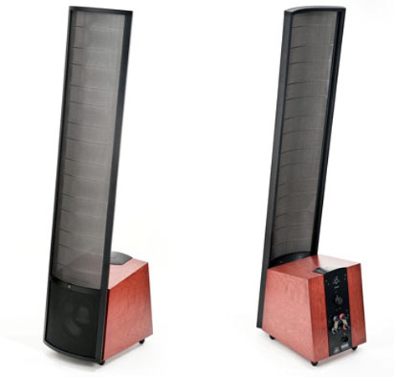
I – Principe du Haut-Parleur B) Autres types d’haut-parleurs
Haut-parleurs électrostatiques
Réservé au très haut de gamme (~5000 €)
Membrane plane recouverte d’une pellicule conductrice (chargée) qui est placée entre 2 électrodes perforées.
Pas de « crossover »

Slide 8
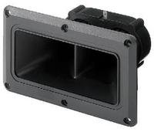
I – Principe du Haut-Parleur B) Autres types d’haut-parleurs
Haut-parleurs piézo-électriques
Nombreux avantages pour les (très) hautes fréquences.
Parfois utilisé comme « super-tweeter » mais surtout employé dans le domaine des ultrasons.

Slide 9
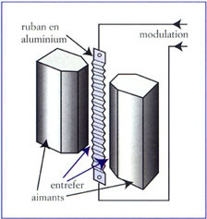
I – Principe du Haut-Parleur B) Autres types d’haut-parleurs
Haut-parleurs à ruban
Inventé à la fin des années 20 mais réellement au point que dans les années 80.
Utilisé pour les tweeters.
Le Ruban reçoit la modulation depuis un amplificateur.
Il est placé dans le champ de fuite de deux puissants aimants.

Slide 10
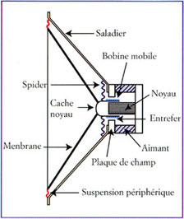
II -Transformation énergie électrique vers énergie mécanique
Entrefer (noyau – aimant)
L’aimant émet un champ magnétique
La bobine mobile est positionné dans le sens axial
Le courant traversant la bobine crée une force:
Force de Laplace

Slide 11
II -Transformation énergie électrique vers énergie mécanique
Force de Laplace:
F = B x L x i x sin(a)
B : Champ dans l’entrefer
L: Longueur de fil de la bobine
I : Courant parcourant la bobine
A : angle entre vecteur B et le vecteur I (= 1)
Dans un HP, F est proportionnelle à I

Slide 12
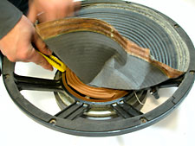
III – Transformation en énergie acoustique
Schématisation du principe:
Tension alternative de fréquence f
Mouvement périodique de la membrane
Vibration de l’air
Une membrane de haut parleur.

Slide 13
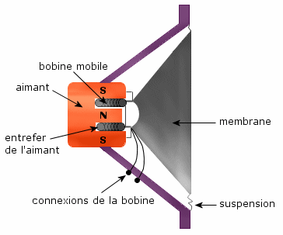
III – Transformation en énergie acoustique
L'ensemble mobile (bobine + membrane) est soumis aux forces suivantes :
La force de Laplace.
La force de rappel de la
liaison avec le support.
Une force de frottement.

Slide 14




III – Transformation en énergie acoustique
Membrane au repos.
Membrane en mouvement.
Chocs entre particules.
Propagation du mouvement.

Slide 15
IV – Spécialisation des haut-parleurs
Oreille humaine : 20Hz -> 20 kHz
Physiquement impossible de reproduire cette gamme de fréquence pour un seul haut parleur : taille, poids, rigidité sont des facteurs déterminants.
=> Besoin de disposer de différents types d’haut-parleurs.

Slide 16
IV – Spécialisation des haut-parleurs
Union des fréquences de chacun de ces haut-parleurs permettra de reconstituer la gamme complète. On distingue :
Sons graves : « Woofers » ou Boomers
Médiums : « médiums »
Sons aïgus : Tweeters

Slide 17

Conclusion
Démystifier le haut parleur permet de se rendre compte que cette technologie est simple.
Quel futur pour les hauts parleurs?
Les nanotubes de carbones ?

